Slide 1
EXEMPLO: PROJETAR O FILTRO COM AS CARACTERÍSTICAS
ABAIXO:
$$R_{3}$$
$$R_{4}$$
Planicidade: Redução de até 0,45dB para f= 1MHz
Atenuação a 2MHz: 9 dB

Slide 2
SOLUÇÃO: 1) OBTEMOS UM VALOR DE -0,45dB QUANDO A MAGNITUDE DE H(s) FOR, APROXIMADAMENTE, 0,95:
$\left|H(j2πf_{1})\right|$=$\frac{1}{\sqrt{1+{\left(\frac{j2πf_{1}}{ω_{C}}\right)}^{2n}}}$=0,95$⇒$ ${\left(\frac{j2πf_{1}}{ω_{C}}\right)}^{2n}=\frac{1−{\left(\text{0,95}\right)}^{2}}{{\left(\text{0,95}\right)}^{2}}=0,1080 (1)$
2) PARA UMA REDUÇÃO DE 9dB, DEVEMOS TER:
$\left|H(j2πf_{2})\right|$=$\frac{1}{\sqrt{1+{\left(\frac{j2πf_{2}}{ω_{C}}\right)}^{2n}}}$=0,355 ${⟹\left(\frac{j2πf_{2}}{ω_{C}}\right)}^{2n}=\frac{1−{\left(\text{0,355}\right)}^{2}}{{\left(\text{0,355}\right)}^{2}}=6,9349 (2)$
3) Dividindo (2) por (1), vem:
$${\left(\frac{f_{2}}{f_{1}}\right)}^{2n}=64,2⟹2^{2n}=64,2$$
PORTANTO, O VALOR MÍNIMO DE “n” é 3.

Slide 3
4) Frequência de Corte: $ω_{C}$
Usando a primeira ou segunda expressão com n = 3,
chegamos a um valor de 1,45MHz = 2π.1,45.${10}^{6}$rad/s
$$R_{3}$$
$$R_{4}$$
5) Função de Transferência
$H\left(s\right)=\frac{\left(−p_{1}\right)\left(−p_{2}\right)(−p_{3})}{\left(s−p_{1}\right)\left(s−p_{2}\right)\left(s−p_{3}\right)}$ , ${ Onde, p}_{k}$= $ω_{C}e^{\frac{jπ}{2}}$ $e^{\frac{j(2k−1)π}{2n}}$, k= 1,2,3.
$p_{1}\text{= }ω_{C}e^{\frac{j2π}{3}}, { p}_{2}\text{= }\text{−}ω_{C}$, ${ p}_{3}\text{= }ω_{C}e^{\frac{j4π}{3}}$
$$H\left(s\right)=\frac{ω_{C}^{3}}{\left(s^{2}+ω_{C}s+ω_{C}^{2}\right)(s+ω_{C})}$$
6) IMPLEMENTAÇÃO DO FILTRO: Topologia de Sallen-Key da Figura (PARA OS PÓLOS COMPLEXOS CONJUGADOS) + CIRCUITO R-C (PARA O PÓLO REAL). Para os pólos complexos conjugados, temos:
$G\left(s\right)=\frac{ω_{n}^{2}}{\left(s^{2}+{2ξω}_{n}s+ω_{n}^{2}\right)}=\frac{KZ_{3}Z_{4}}{Z_{1}Z_{2}+Z_{1}Z_{4}+Z_{2}Z_{4}+Z_{1}Z_{3}\left(1−K\right)+Z_{3}Z_{4}}$ $=\frac{K\frac{1}{C_{2}s}\frac{1}{C_{1}s}}{R_{1}R_{2}+R_{1}\frac{1}{C_{1}s}+R_{2}\frac{1}{C_{1}s}+\frac{1}{C_{2}s}\frac{1}{C_{1}s}}$ = K.$\frac{1}{R_{1}R_{2}C_{1}C_{2}s^{2}+C_{2}\left(R_{1}+R_{2}\right)s+1}$ .
Note que G(0) = 1. Logo, $K=1+\frac{R_{4}}{R_{3}}=1⟹$ $\frac{R_{4}}{R_{3}}=0$. Solução: tomamos $R_{4}=0 e Retiramos R_{3 }do circuito$
$(R_{3 }→∞)$

Slide 4
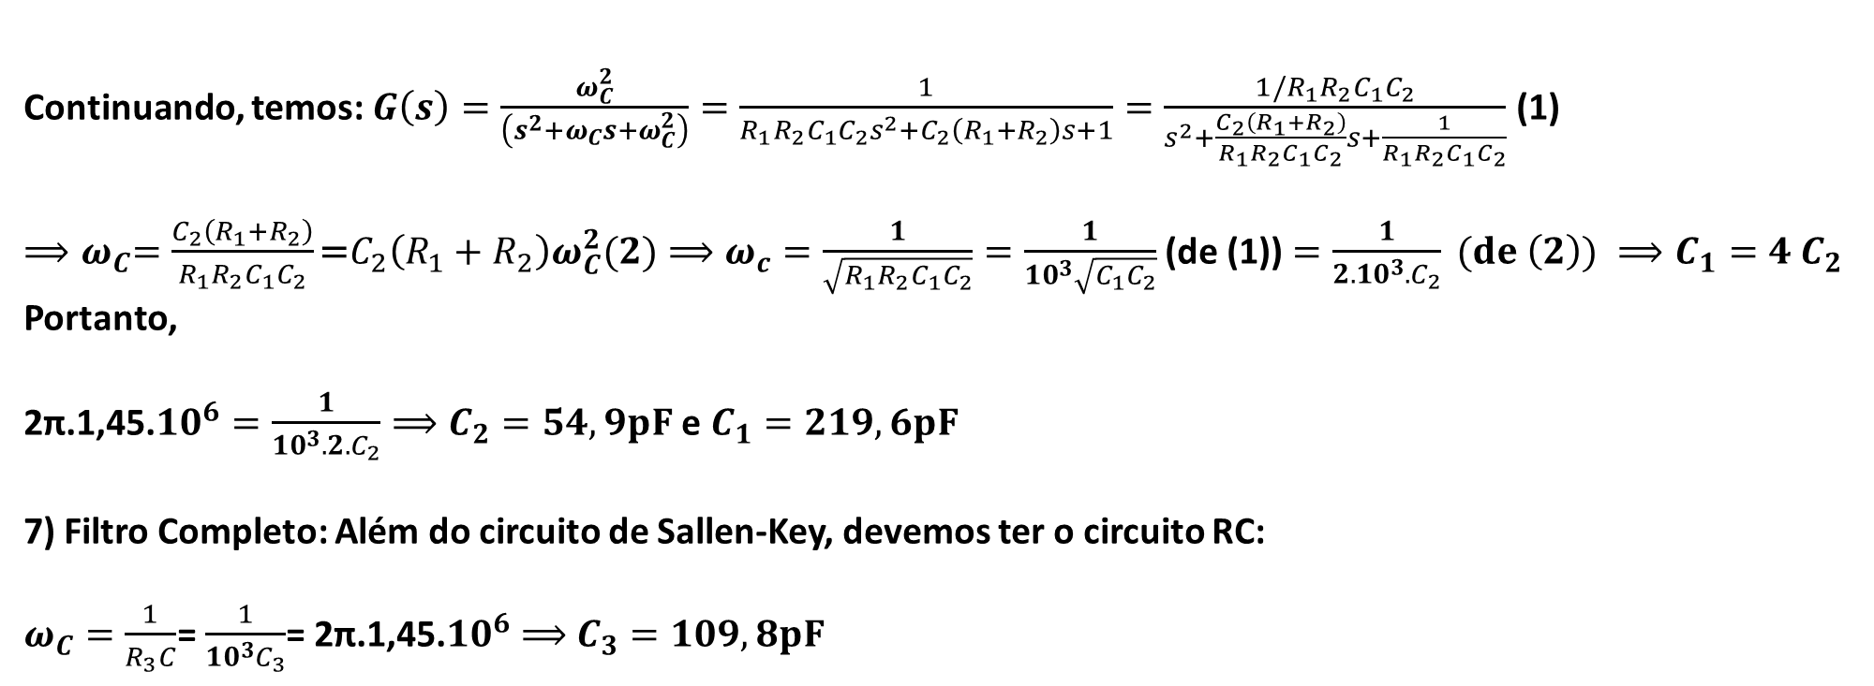
Continuando, temos: $G\left(s\right)=\frac{ω_{C}^{2}}{\left(s^{2}+ω_{C}s+ω_{C}^{2}\right)}=\frac{1}{R_{1}R_{2}C_{1}C_{2}s^{2}+C_{2}\left(R_{1}+R_{2}\right)s+1}=\frac{1/R_{1}R_{2}C_{1}C_{2}}{s^{2}+\frac{C_{2}\left(R_{1}+R_{2}\right)}{R_{1}R_{2}C_{1}C_{2}}s+\frac{1}{R_{1}R_{2}C_{1}C_{2}}}$ (1)
${⟹ω}_{C}=\frac{C_{2}\left(R_{1}+R_{2}\right)}{R_{1}R_{2}C_{1}C_{2}}\text{=}C_{2}\left(R_{1}+R_{2}\right)ω_{C}^{2}(2)⟹ω_{c}=\frac{1}{\sqrt{R_{1}R_{2}C_{1}C_{2}}}=\frac{1}{{10}^{3}\sqrt{C_{1}C_{2}}}$ (de (1)) $=\frac{1}{2{.10}^{3}.C_{2}} (de \left(2\right)) ⟹C_{1}=4$ $C_{2}$
Portanto,
2π.1,45.${10}^{6}=\frac{1}{{10}^{3}.2.C_{2}}⟹$ $C_{2}=54,9pF$ e $C_{1}=219,6pF$
7) Filtro Completo: Além do circuito de Sallen-Key, devemos ter o circuito RC:
$ω_{C}=\frac{1}{R_{3}C}$= $\frac{1}{{10}^{3}C_{3}}$= 2π.1,45.${10}^{6}$ $⟹$ $C_{3}=109,8pF$

